Slide 1
স্বাগতম

Slide 2
পরিচিতি
মোঃআবদুছ ছালাম
সহকারি শিক্ষক
বরকইট উদয়ন উচ্চ বিদ্যালয়
চান্দিনা,কুমিল্লা।
শ্রেনিঃ৯ম-১০ম
বিষয়ঃহিসাব বিজ্ঞান
অধ্যায়ঃ৪র্থ
মূলধন ও মুনাফা জাতীয় লেনদেন

Slide 3
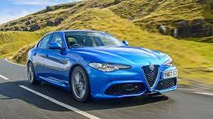
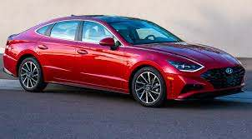
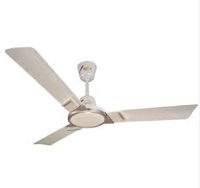
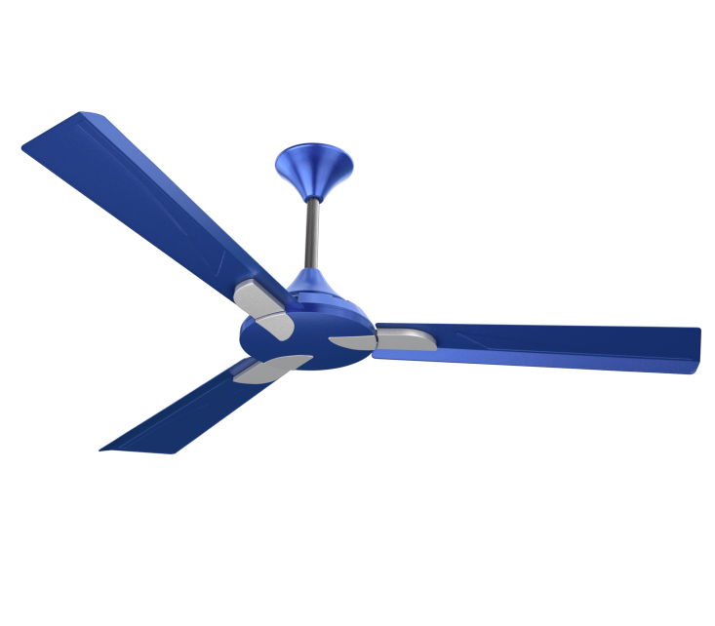
প্রাইভেট কার=দীর্ঘ মেয়াদি/অনিয়মিত/বড় অংকের
সিলিং ফ্যান=দীর্ঘ মেয়াদি/অনিয়মিত/বড় অংকের
মূলধন জাতীয় লেনদেন

Slide 4
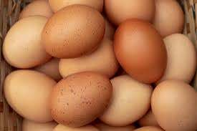
ডিম,খাতা,কলম=সল্প মেয়াদি/নিয়মিত/ছোট অংকের
মুনাফা জাতীয় লেনদেন

Slide 5
মূলধন ও মুনাফা জাতীয় লেনদেন

Slide 6
এই পাঠ শেষে শিক্ষার্থীরা-------------- ১।মূলধন জাতীয় ও মুনাফা জাতীয় লেনদেন কি বলতে পারবে। ২। মূলধন জাতীয় ও মুনাফা জাতীয় লেনদেন সনাক্ত করতে পারবে। ৩।মূলধন জাতীয় ও মুনাফা জাতীয় লেনদেনের বৈশিষ্ট্য ব্যাখ্যা করতে পারবে।

Slide 7
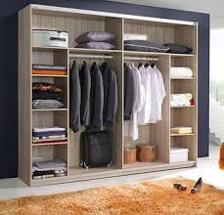
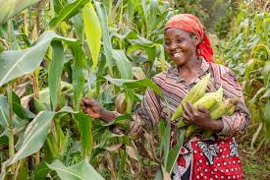
আসবাবপত্র
কম্পিউটার
মূলধন জাতীয়
ভূট্টা চাষ
কাপড়ের দোকান
মুনাফা জাতীয়

Slide 8
একক কাজ (সময়-৫মিনিট)
১।মূলধন জাতীয় লেনদেনের সংজ্ঞা লিখ।
২।মুনাফা জাতীয় লেনদেনের সংজ্ঞা লিখ।

Slide 9
যে সকল লেনদেন হতে দীর্ঘমেয়াদি (১ বছরের অধিক) সুবিধা পাওয়া যায়,যার টাকার অংক অপেক্ষাকৃত বড় এবং লেনদেন নিয়মিত সংঘটিতহয় না ,তাকে মূলধন জাতীয় লেনদেন বলে।
যে সকল লেনদেন হতে স্বল্পমেয়াদি সুবিধা পাওয়া যায়,যার টাকার অংক অপেক্ষাকৃত ছোট এবং লেনদেন নিয়মিত সংঘটিতহয় ,তাকে মুনাফা জাতীয় লেনদেন বলে।

Slide 10
দীর্ঘ মেয়াদি
লেনদেন হতে সুবিধা ভোগ
স্বল্পমেয়াদি
অনিয়মিত
লেনদেনের পুনরাবৃত্তি/সংখা
নিয়মিত
বড় অংকের
লেনদেনের টাকার পরিমান
ছোট অংকের

Slide 11
উপরোক্ত তিনটি অবস্থা বিবেচনা করে নিমোক্ত লেনদেনসমুহকে দুই ভাগে বিভক্ত কর। ১।আসবাবপত্র ক্রয় -৫০,০০০টাকা। ২।মনিহারি ক্রয় -২,০০০ টাকা। ৩।ব্যাংক হতে ঋন গ্রহন -৪০,০০০ টাকা। ৪।পন্য বিক্রয় -১০,০০০ টাকা। ৫।বাড়ি ভাড়া প্রদান -৪,০০০ টাকা।
দলীয় কাজ(সময়-৮মিনিট)

Slide 12
মূল্যায়ন
১।মূলধন জাতীয় লেনদেনের বৈশিষ্ট্য কয়টি ও কি কি।
২।মুনাফা জাতীয় লেনদেনের বৈশিষ্ট্য কয়টি ও কি কি।

Slide 13
বাড়ির কাজ
মূলধন জাতীয় লেনদেনের ৬টি নাম এবং মুনাফা জাতীয় লেনদেনের ৬টি নাম খাতায় লিখে আনবে।

Slide 14
ধন্যবাদ

